Slide 1
Vsaka neformalna kompetenca JE tudi formalna
Dr. Eva Boštjančič
Oddelek za psihologijo
Filozofska fakulteta, Ljubljana
Ljubljana, 5. december 2016

Slide 2
Kaj je kompetenca?
Kompetenca je kombinacija
znanj, sposobnosti, spretnosti in drugih individualnih značilnosti.

Slide 3
Kje pridobivamo kompetence?

Slide 4
Kdaj jih pridobivamo?

Slide 5
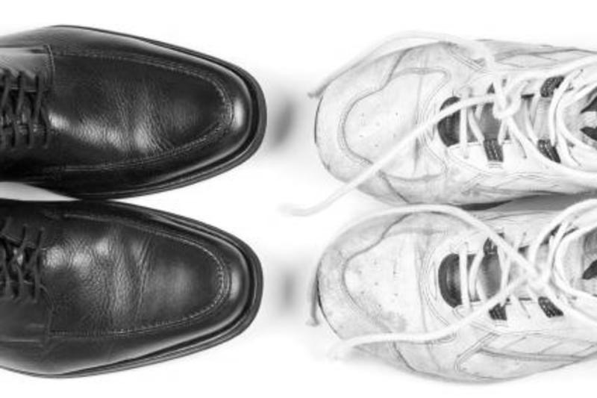
Kako spreminjamo neformalne kompetence v formalne?

